Slide 1
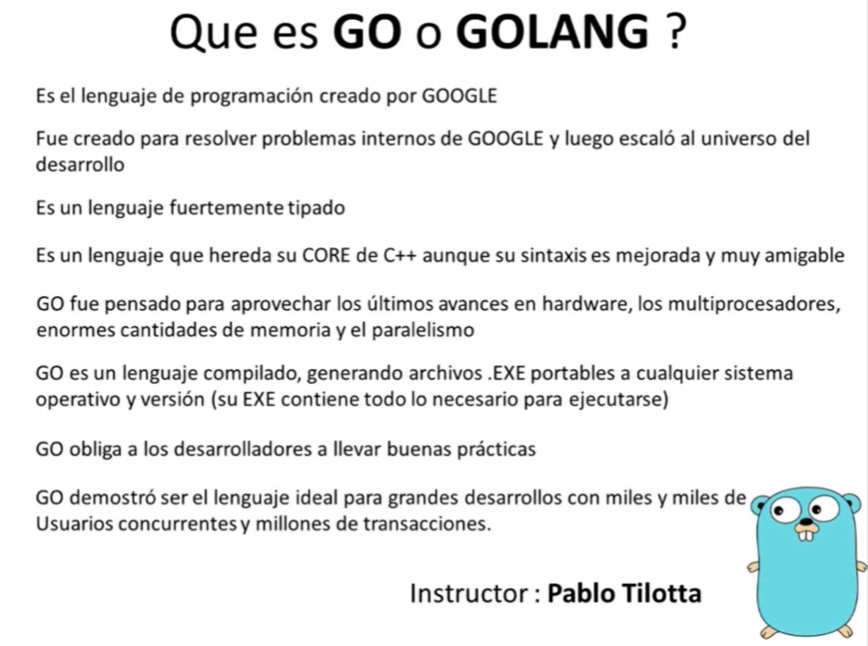

Slide 2
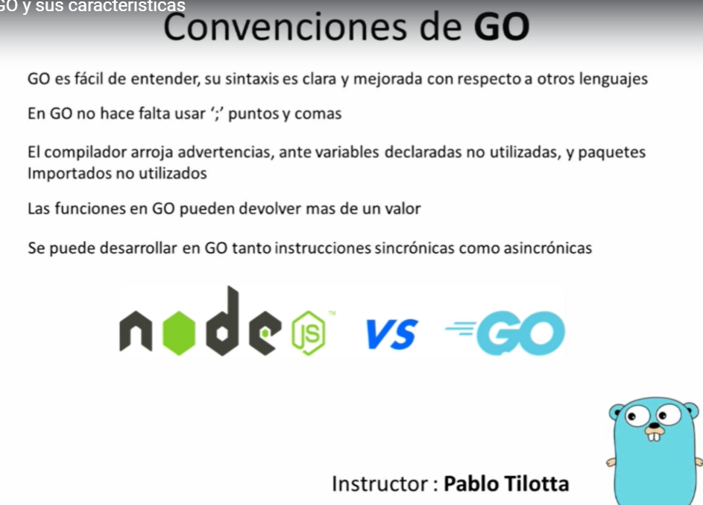

Slide 3
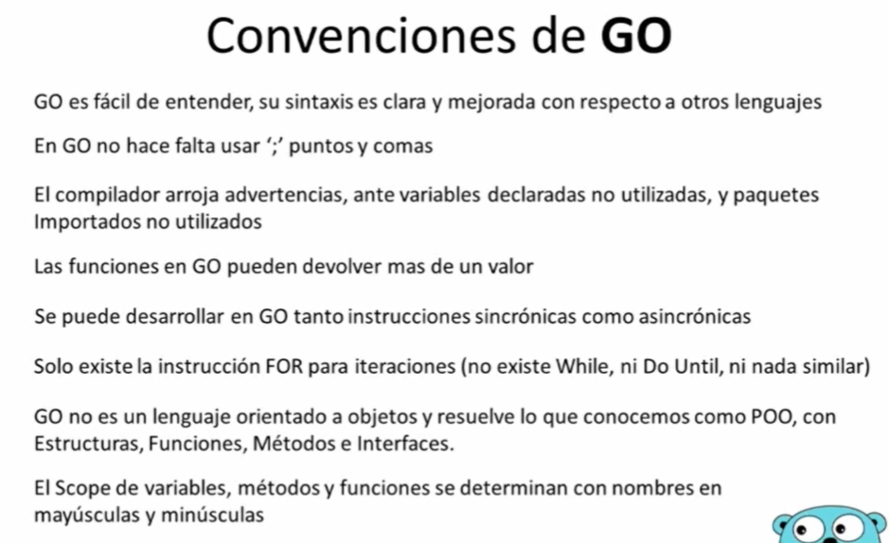
Una variable, función o método tiene un scope privado si esta empieza con una letra minúscula, si empieza con una letra
en mayúscula son componentes que se exportan a otro scope a otros paquetes. Son propiedades o funciones que nos
Aparecen disponibles con el operador .

Slide 4
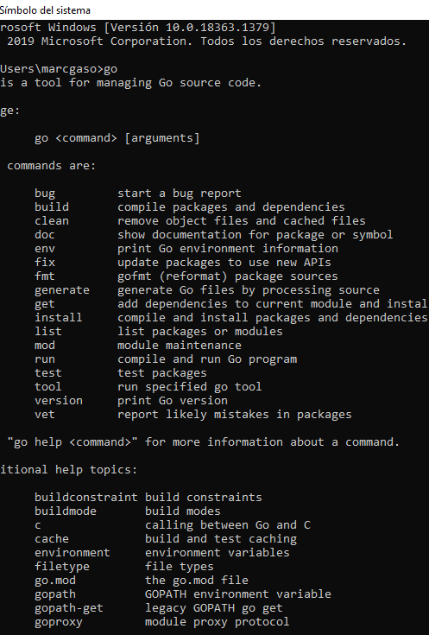
Instalando Go:
Se descarga de https://golang.org/ y se hace la instalación típica de Windows. Next next
Para validar la correcta instalación abrir el CMD y colocar go y nos debe mostrar la imagen de la derecha que corresponde a los commandos que Podemos usar de go

Slide 5
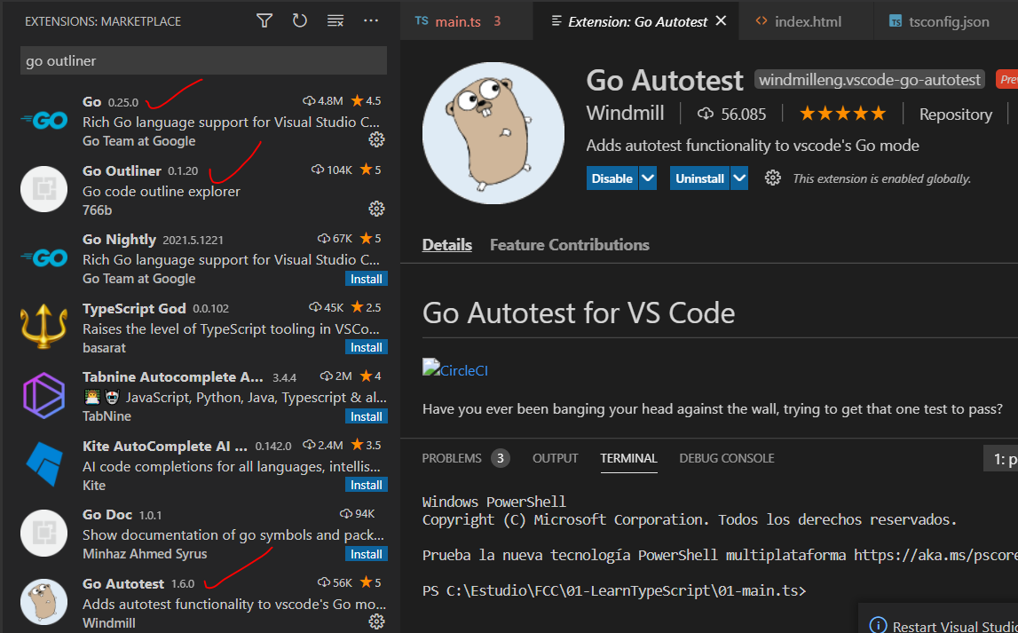
Configurando VSCODE

Slide 6
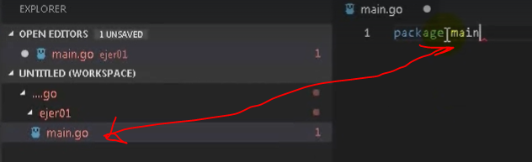
Siempre se debe iniciar con la palabra reservada package y debe tener el mismo nombre que el archivo.
El paquete main es el principal. Todo inicio de un programa en Go inicia con la función main

Slide 7
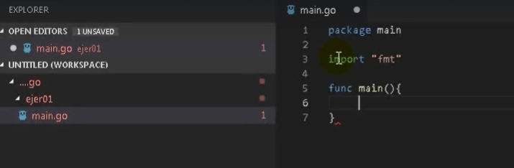
Import para indicar con que librerías o paquetes vamos a trabajar.
Todo en GO son funciones “func”
Todas las funciones deben abrir la llave en la misma línea de la declaración de la función de lo contrario da error.

Slide 8
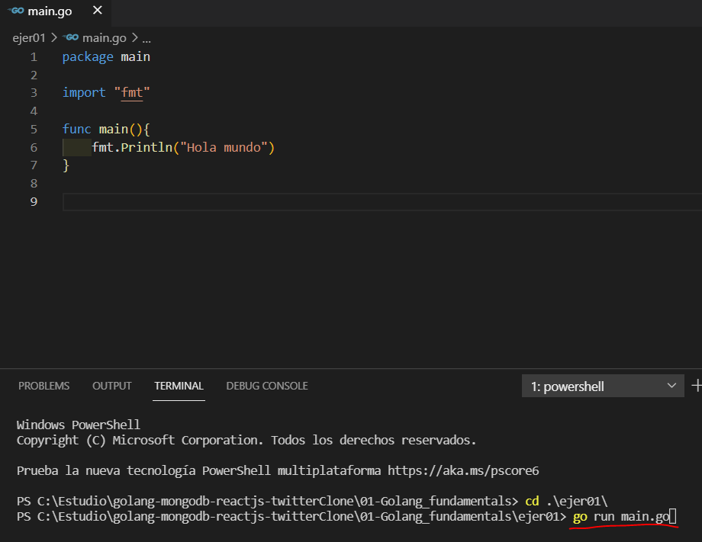
GO es un lenguaje compilado.
El comando compila en memoria
Ejecuta el programa pero no
Genera el .exe
Si se desea compilar y generar
El .exe se usa el siguiente comando
Go build main.go

Slide 9
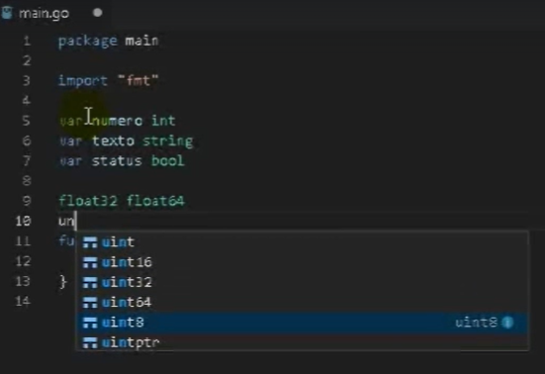
Variables en Go
Existen 3 tipos de variables principales: numéricas, string y booleans
Cada uno de estos tipos tienen subdivisiones por ejemplo las numéricas tienen los int, float, etc
Enteros sin signo: uint
:= se puede usar para declarar una variable y Go determine el tipo de dato de forma implícita. Num1 := 3

Slide 10
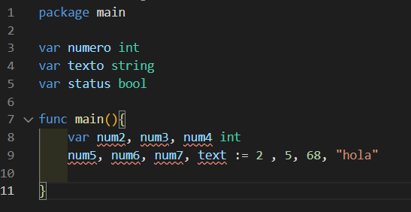
Formas de declarar e inicializar variables

Slide 11
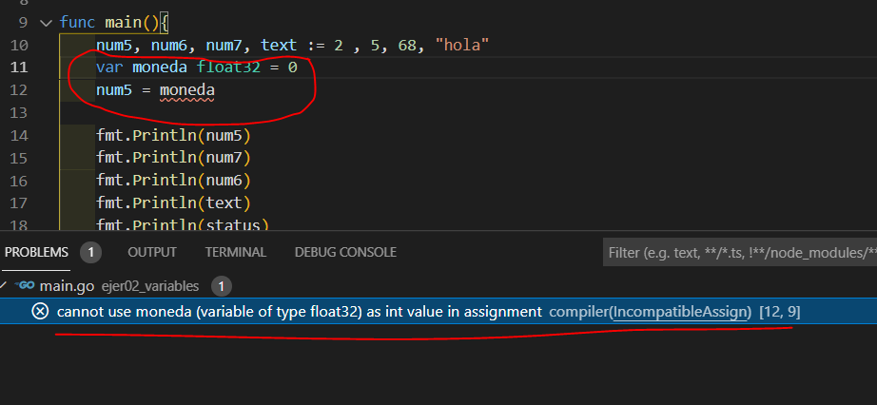
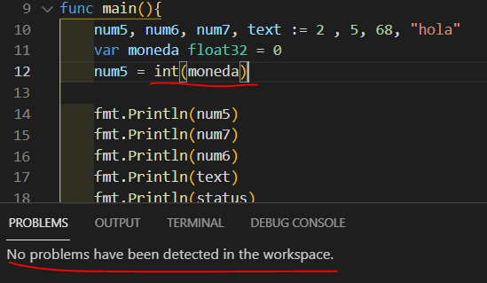
Go no permite cambiar el tipo de dato que tiene asignado una variable. En caso de requerirlo se debe hacer un casting
Go inicializa las variables numéricas en 0, los string en “” y los booleans en false

